Slide 1



Wechat
项目成员：张键、张慧芝、李露露
陈旭卓、陈瑞、李雪怡
指导老师：龚伟

Slide 2


小组信息与任务分工
张
张键
项目组长
张
张慧芝
2023051604093
2023051604088
立项板块、愿景文档编写
愿景文档编写
用况建模编写
（第一个版本）
修改用况建模
（第二个版本）
通信用况健壮性分析、交互建模
（包括通信图、协作图、分析类图、顺序图绘制）
数字支付健壮性分析
（包括通信图、协作图、分析类图绘制）
架构设计、详细设计编写（第一个版本）
视频通话代码实现
（以及修改其他代码一些不规范的地方）
服务器代码实现、数据库设计
视频录制+剪辑、PPT制作
文字通信和语音通信等的代码实现
（以及项目展示视频录制）
整个文档格式调整

Slide 3
小组信息与任务分工
李
李露露
陈
陈旭卓
2023051604116
2023051604087
项目概述、愿景文档编写
修改部分项目文档
朋友圈用况建模编写
管理朋友圈用况健壮性分析
（包括通信图、协作图、分析类图绘制）
通信用况健壮性分析、交互建模
（包括通信图、协作图、分析类图、顺序图绘制）
架构设计、详细设计编写（第二个版本）
测试代码提出现有问题

Slide 4
小组信息与任务分工
陈
陈瑞
李
李雪怡
2023051604092
2023051604041
修改部分项目文档
修改部分项目文档
数字支付健壮性分析描述部分编写
管理朋友圈类图
数字支付交互建模

Slide 5
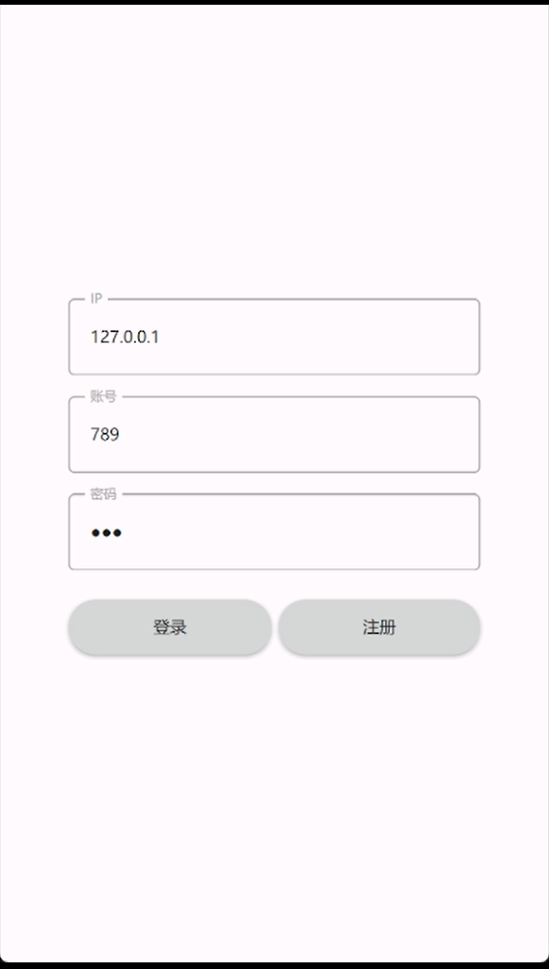
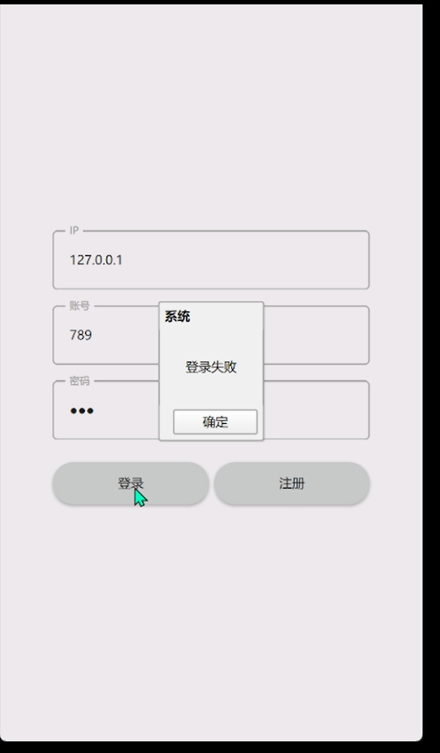
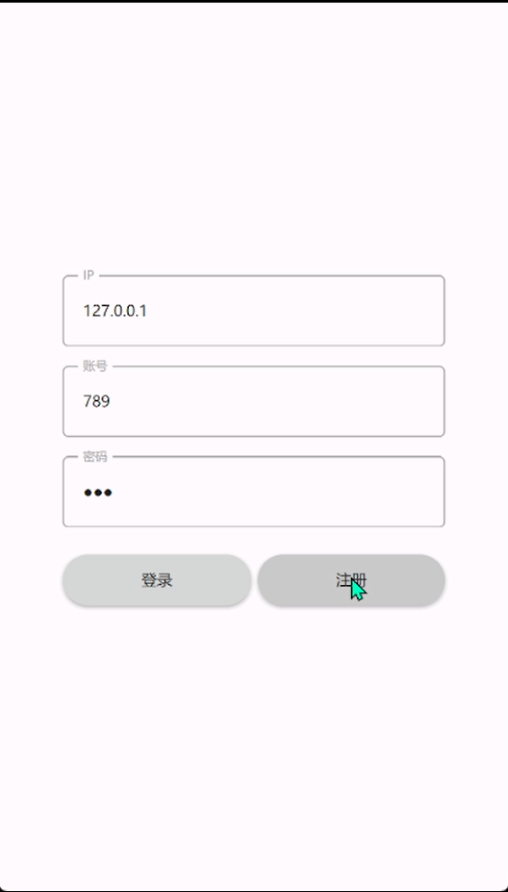
项目展示——登录注册页面

Slide 6
项目展示——登录注册页面

Slide 7
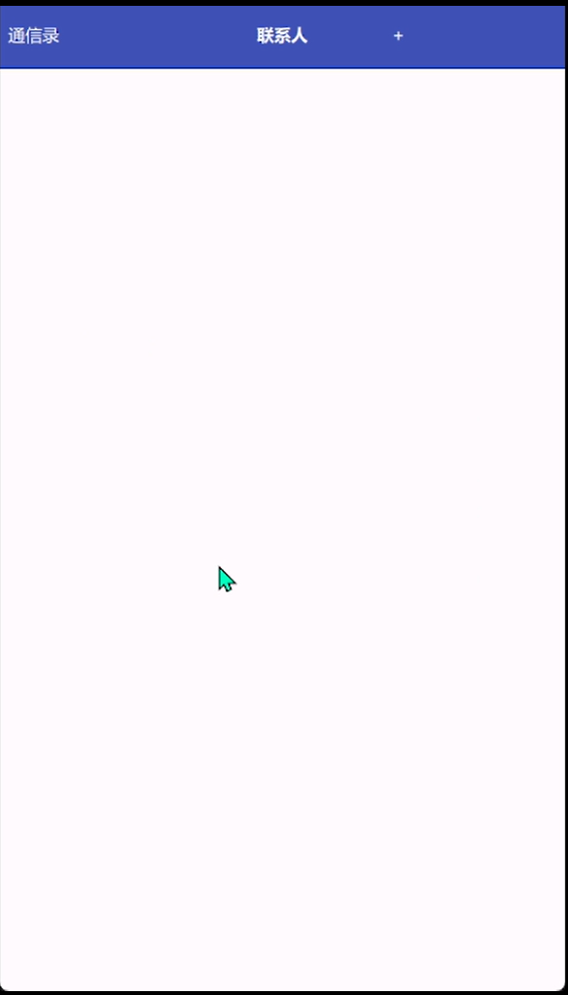
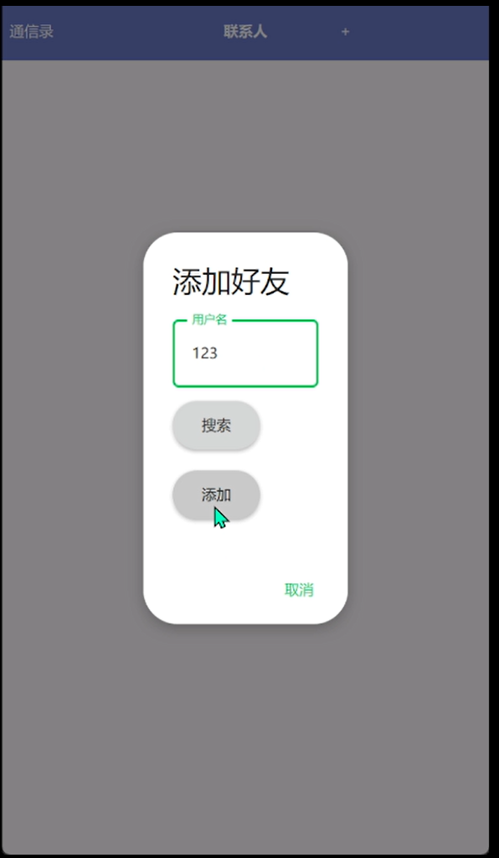
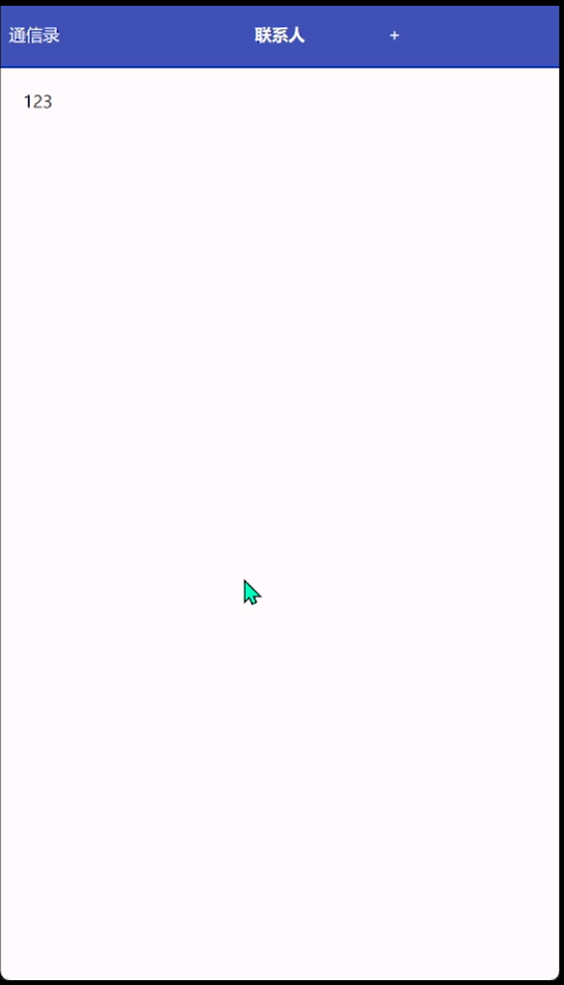
项目展示——添加好友

Slide 8
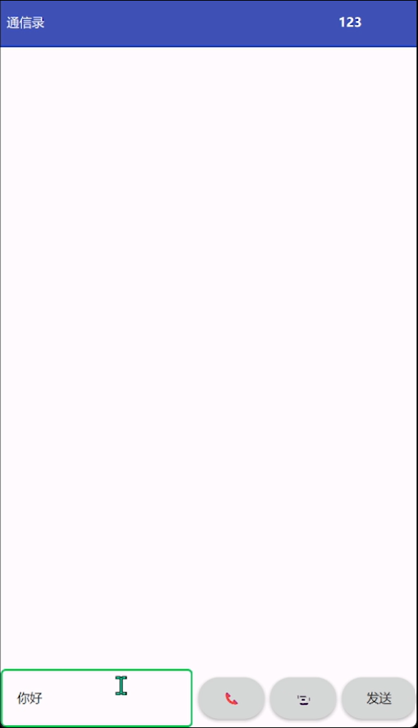
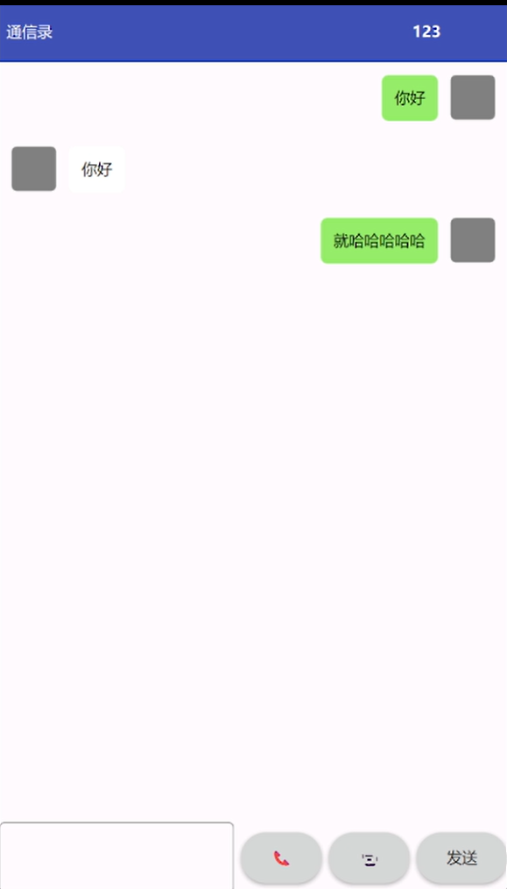
项目展示——文字通信

Slide 9
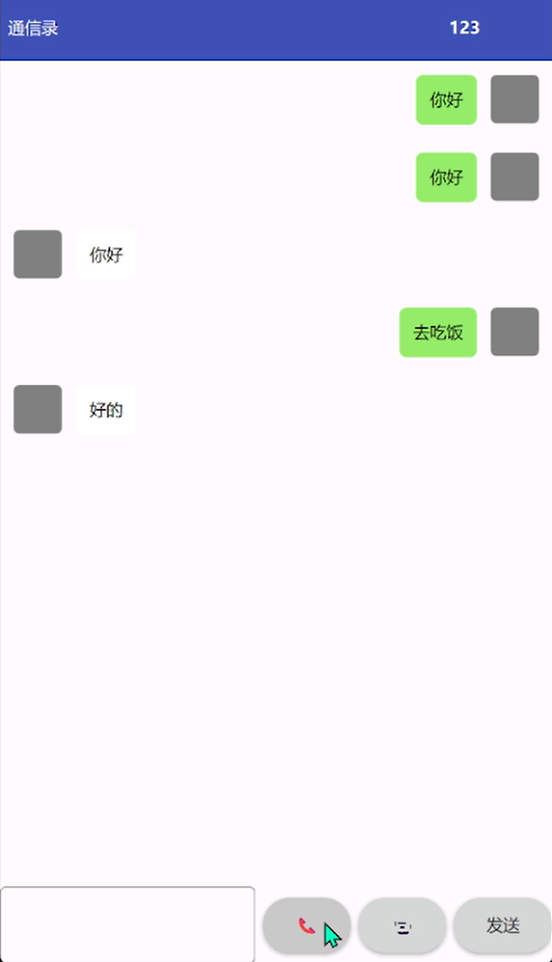
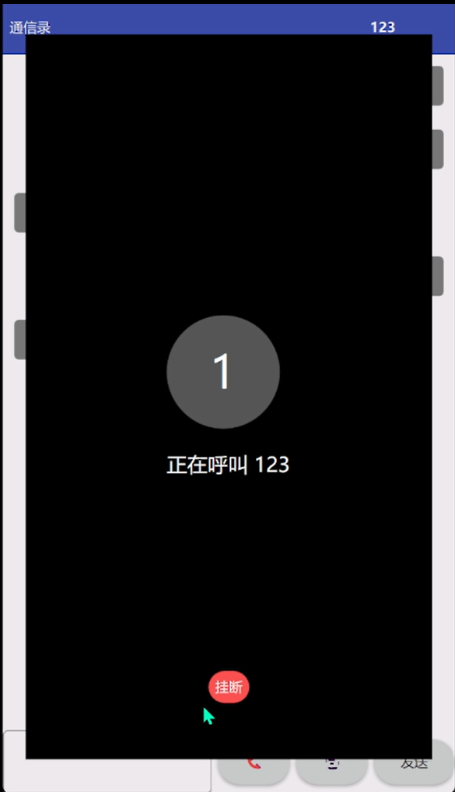
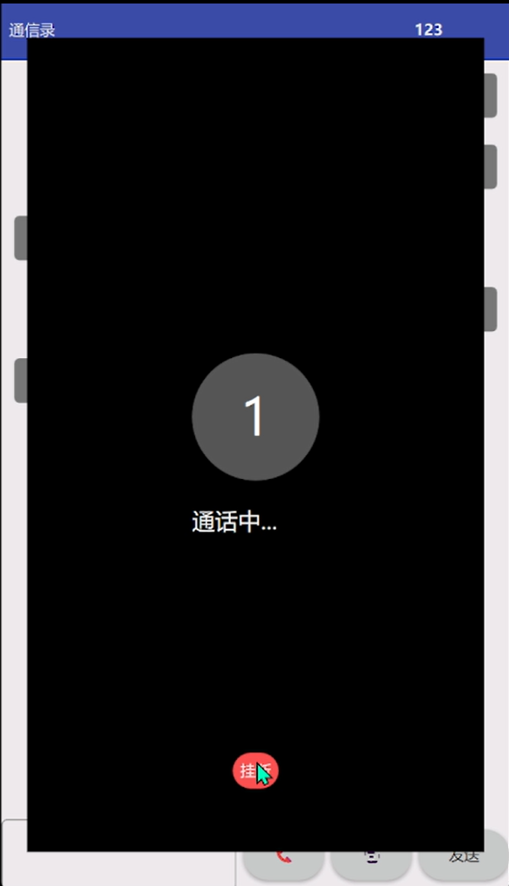
项目展示——语音通信

Slide 10
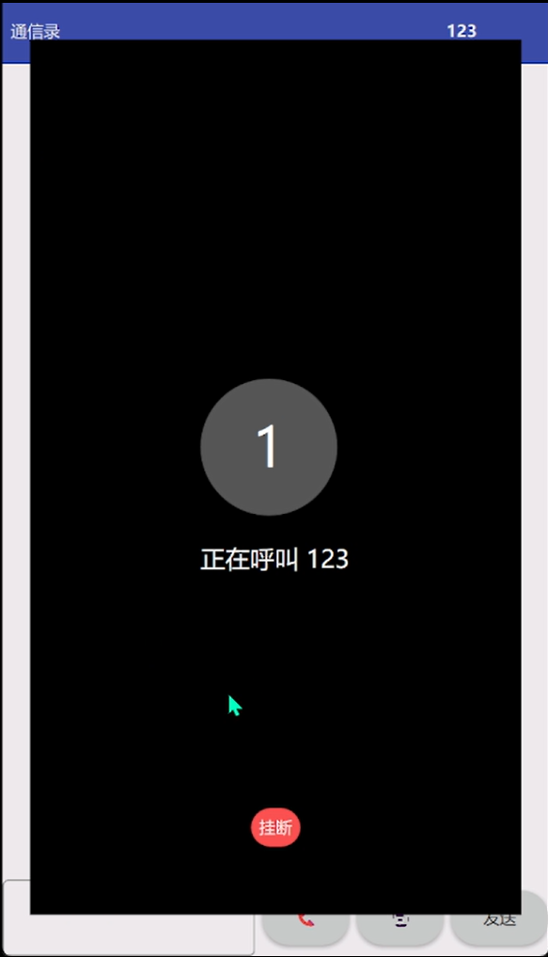
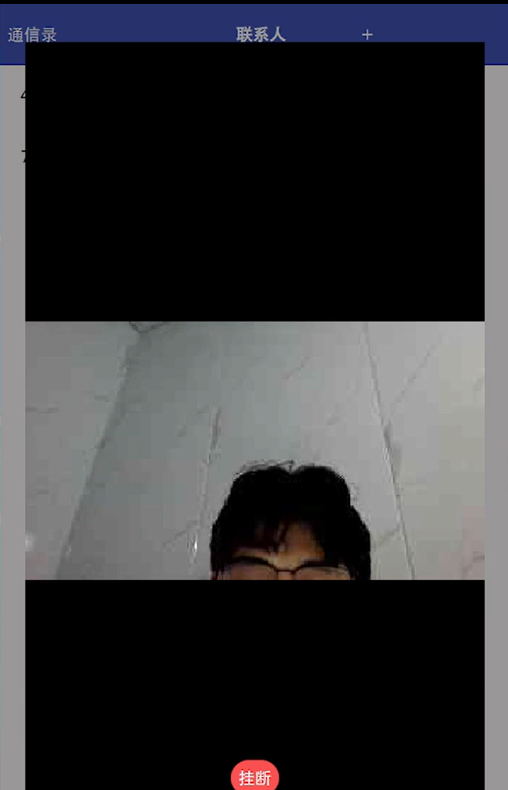
项目展示——视频通信

